Slide 1
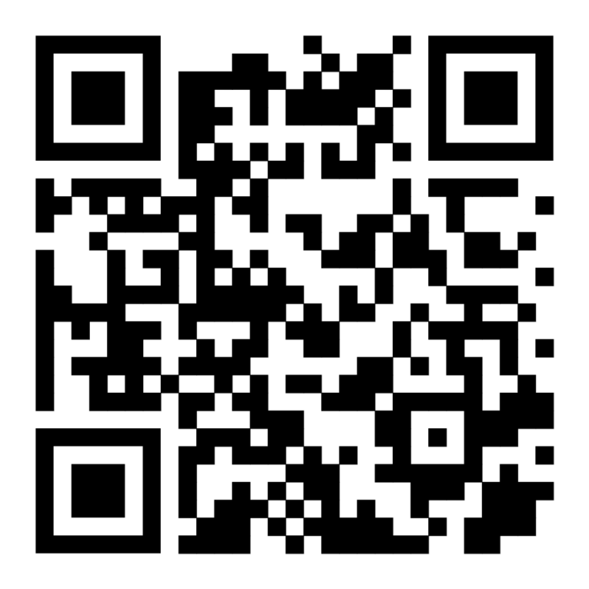
РДДМ «Движение первых»

Slide 2
Всероссийский студенческий проект «Твой ход»

Slide 3
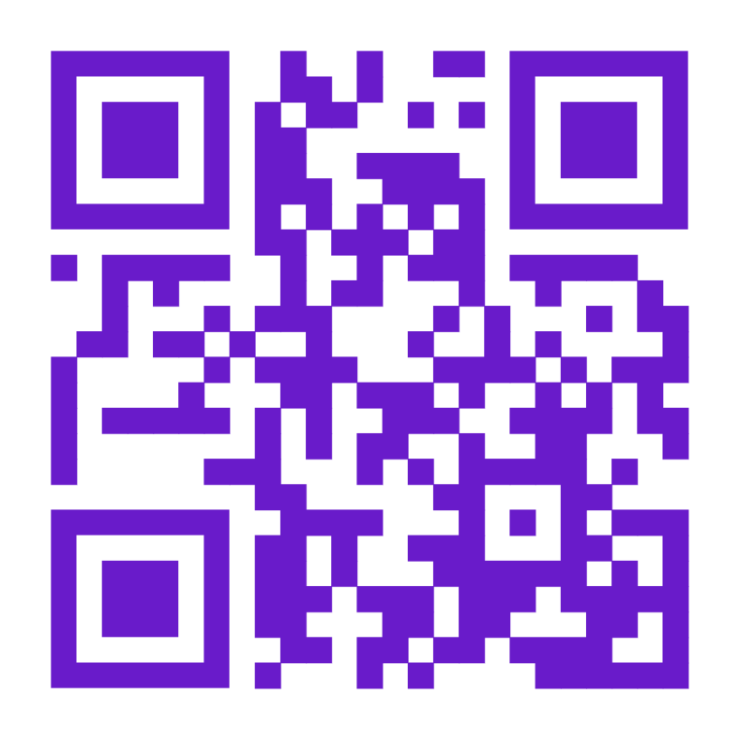
Платформа проектов «Добро.ru»

Slide 4
МДЦ «Артек»

Slide 5
ВДЦ «Орленок»

Slide 6
ВДЦ «Океан»

Slide 7
ВДЦ «Смена»

Slide 8
Образовательный центр «Сириус»

Slide 9
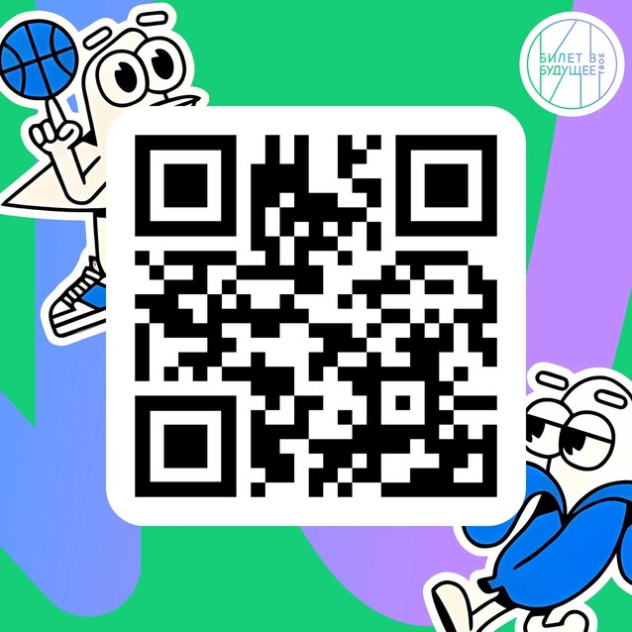
Всероссийский проект «Билет в будущее»

Slide 10
Платформа проектов «Россия – страна возможностей»

Slide 11
Всероссийский конкурс «Большая перемена»

Slide 12
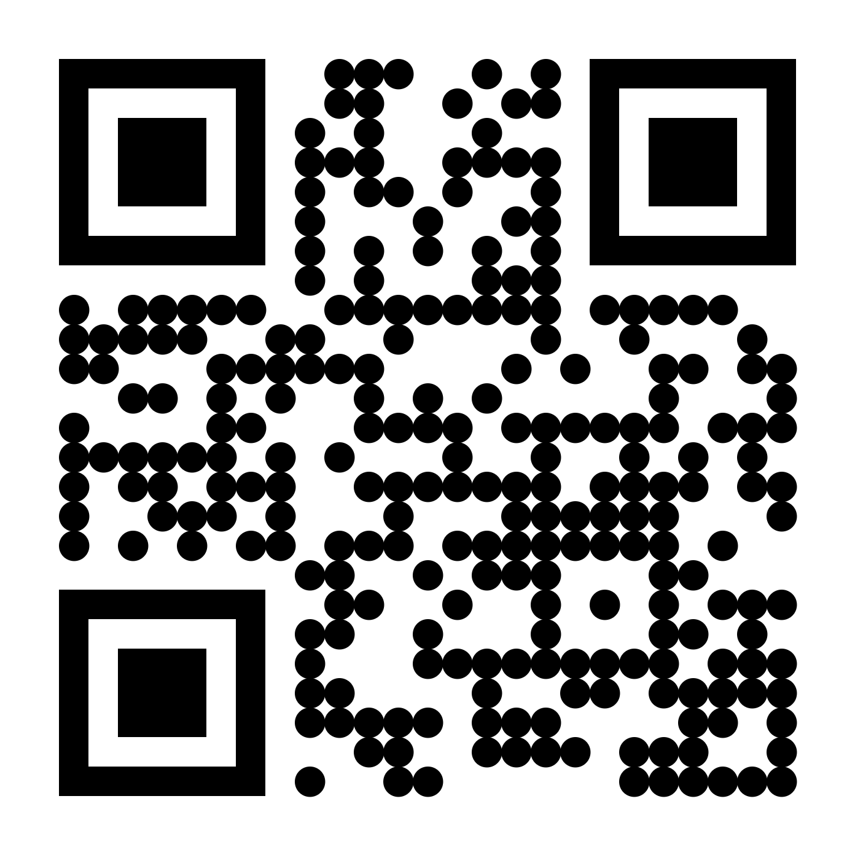
Общество «ЗНАНИЕ»

Slide 13
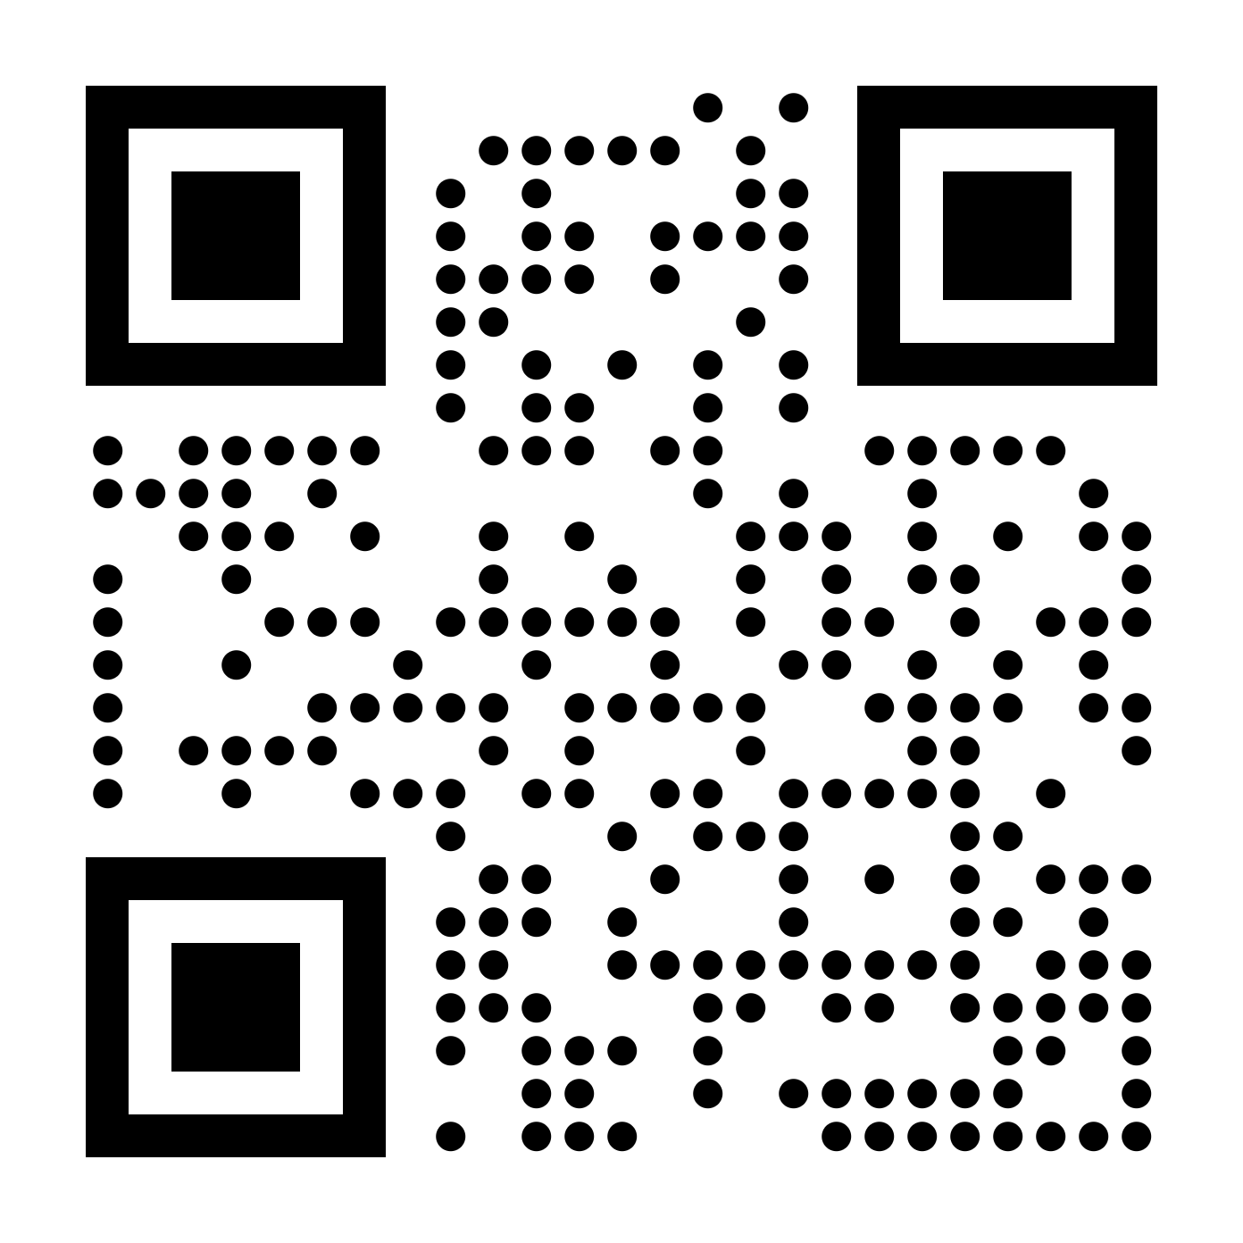
«Больше, чем путешествие»

